Slide 1

개정 3판
누구나 즐기는 C언어 콘서트
제2장 기초 사항
출처: pixabay

Slide 2
이번 장에서 학습할 내용
이번 장에서는 C프로그램을 이루는 구성요소들을 살펴봅니다.
프로그램을 이루는 구성요소들을 이해할 수 있다.
주석의 개념을 이해한다.
화면으로 출력할 수 있다.
사용자로부터 입력받을 수 있다.

Slide 3
이번 장에서 만들 프로그램

Slide 4
첫 번째 프로그램의 설명
#include <stdio.h>
int main(void)
{
printf("Hello World!");
return 0;
}

Slide 5
헤더 파일 포함
stdio.h 파일을 여기에 포함한다.
#include <stdio.h>
int main(void)
{
printf("Hello World!");
return 0;
}

Slide 6
줄바꿈 및 들여쓰기
빈줄을 두어서 의미별로 구분을 한다.
#include <stdio.h>
int main(void)
{
printf("Hello World!");
return 0;
}
같은 내용의 처리라면 탭이나 공백을 넣어 들여쓰기를 한다.

Slide 7
함수
작업을 수행하는 문장은 함수 안에 들어가야 함
#include <stdio.h>
int main(void)
{
printf("Hello World!");
return 0;
}

Slide 8
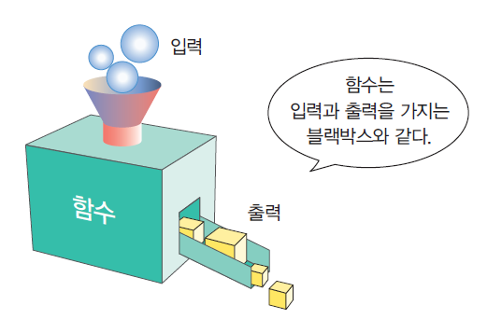
함수
함수(function)란 특정한 작업을 수행하는 코드의 집합이다.
함수는 입력이 주어지면 출력을 만들어 내는 블랙박스와 같다.

Slide 9
main() 함수
C 프로그램에서 가장 먼저 실행되는 함수
#include <stdio.h>
int main(void)
{
printf("Hello World!");
return 0;
}
화면에 “Hello World!”를 출력하는 문장
함수를 종료하는 문장

Slide 10
함수의 구성요소
함수 이름
함수 시작
int main(void)
{
printf("Hello World!");
return 0;
}
함수 몸체
함수 끝

Slide 11
문장
함수는 여러 개의 문장으로 이루어진다.
문장들은 순차적으로 실행된다.
문장은 ;(세미콜른)으로 끝나야 한다.
#include <stdio.h>
int main(void)
{
printf("Hello World!");
return 0;
}

Slide 12
return 문장
#include <stdio.h>
int main(void)
{
printf("Hello World!");
return 0;
}
함수를 종료하는 문장

Slide 13
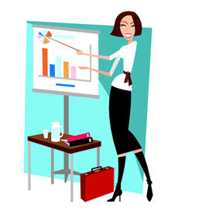
주석
주석(comment): 프로그램에 대한 설명
/* 첫번째 프로그램 */
#include <stdio.h>
int main(void)
{
printf("Hello World!");
return 0;
}

Slide 14
2가지 방법의 주석
/* 작성자: 홍길동
작성날짜: 2017년 3월 1일
작성목적: 컴파일러 테스트
*/
// 이 줄은 전체가 주석이다.
printf("Hello World!"); // 문자열을 화면으로 출력

Slide 15

중간 점검
#include 문은 어떤 동작을 하는가?
모든 문장의 끝에 있어야 하는 기호는?
주석이 하는 역할은 무엇인가?

Slide 16
이번에 학습할 내용
프로그램을 이루는 구성요소들을 이해할 수 있다.
화면으로 출력할 수 있다.
사용자로부터 입력받을 수 있다.

Slide 17
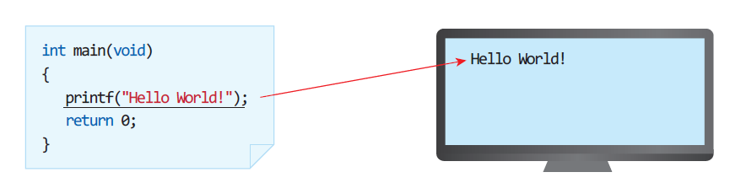
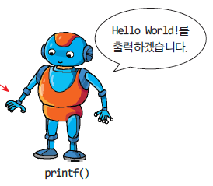
출력 함수 printf()
printf()는 큰따옴표 안의 문자열을 화면에 출력하는 라이브러리 함수

Slide 18
응용 프로그램 #1
다음과 같은 출력을 가지는 프로그램을 제작하여 보자.

Slide 19
첫 번째 버전
문장들은 순차적으로 실행된다는 사실 이용
/* 첫 번째 프로그램의 응용 */
#include <stdio.h>
int main(void)
{
printf("Hello World!");
printf("Kim ChulSoo");
return 0;
}
우리가 원하는 결과가 아님!

Slide 20
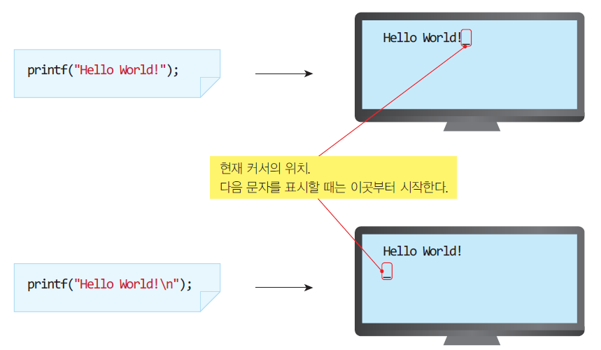
줄바꿈 문자 \n
줄바꿈 문자인 \n은 화면에서 커서를 다음줄로 이동시킨다.

Slide 21
변경된 프로그램
줄바꿈 문자를 포함하면 우리가 원하던 결과가 된다.
/* 첫 번째 프로그램의 응용 */
#include <stdio.h>
int main(void)
{
printf("Hello World!\n");
printf("Kim ChulSoo\n");
return 0;
}

Slide 22
구구단 출력 프로그램
구구단의 일부를 출력

Slide 23
구구단 출력 프로그램
구구단의 일부를 출력
/* 첫 번째 프로그램의 응용 */
#include <stdio.h>
int main(void)
{
printf("3 X 1 = 3\n");
printf("3 X 2 = 6\n");
printf("3 X 3 = 9\n");
return 0;
}

Slide 24
중간 점검
1. 줄바꿈 문자인 "\n"이 하는 역할은 무엇인가?
2. main() 함수 안의 문장들은 어떤 순서대로 실행되는가?
3. 구구단 중에서 9단을 출력하는 프로그램을 작성해보자.

Slide 25
이번에 학습할 내용
프로그램을 이루는 구성요소들을 이해할 수 있다.
연산이 있는 프로그램을 작성할 수 있다.
화면으로 출력할 수 있다.
사용자로부터 입력받을 수 있다.

Slide 26
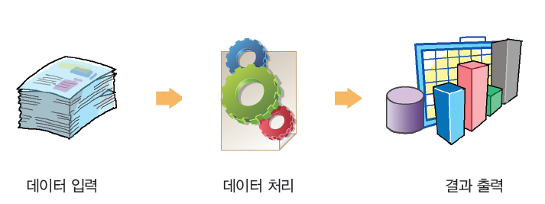
일반적인 프로그램의 형태
데이터를 받아서(입력단계), 데이터를 처리한 후에(처리단계), 결과를 화면에 출력(출력단계)한다.

Slide 27
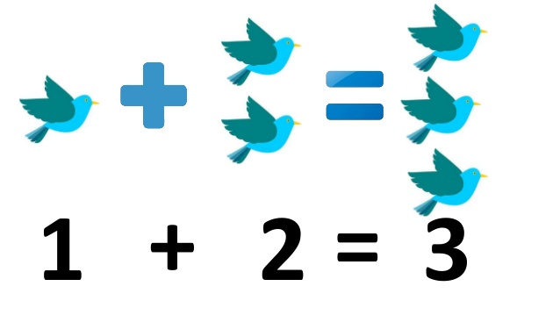
우리의 목표
두 정수의 합을 계산하는 프로그램을 작성해보자.

Slide 28
소스 코드
/* 두 개의 숫자의 합을 계산하는 프로그램 */
#include <stdio.h>
int main(void)
{
int x; // 첫 번째 정수를 저장할 변수
int y; // 두 번째 정수를 저장할 변수
int sum; // 두 정수의 합을 저장하는 변수
x = 100;
y = 200;
sum = x + y;
printf("두수의 합 = %d \n", sum);
return 0;
}

Slide 29
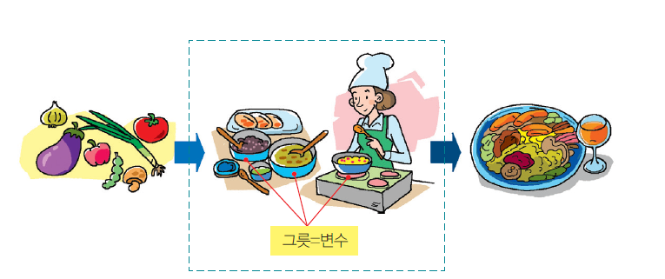
변수
변수(variable): 프로그램이 사용하는 데이터를 일시적으로 저장할 목적으로 사용하는 메모리 공간
int x; // 첫번째 정수를 저장하는 변수
int y; // 두번째 정수를 저장하는 변수
int sum; // 두 정수의 합을 저장하는 변수

Slide 30
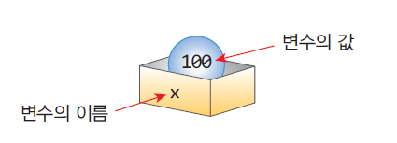
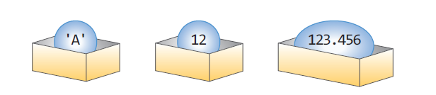
변수의 종류
변수는 데이터를 담는 상자로 생각할 수 있다.
변수에는 데이터의 종류에 따라 여러 가지 타입이 존재한다.

Slide 31
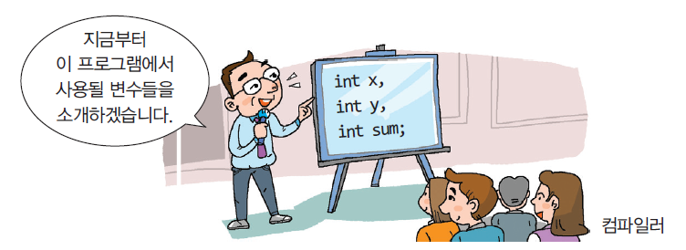
변수 선언
변수 선언: 컴파일러에게 어떤 타입의 변수가 사용되는지를 미리 알리는 것
자료형
변수의 이름
int x;
int y;
int sum;

Slide 32
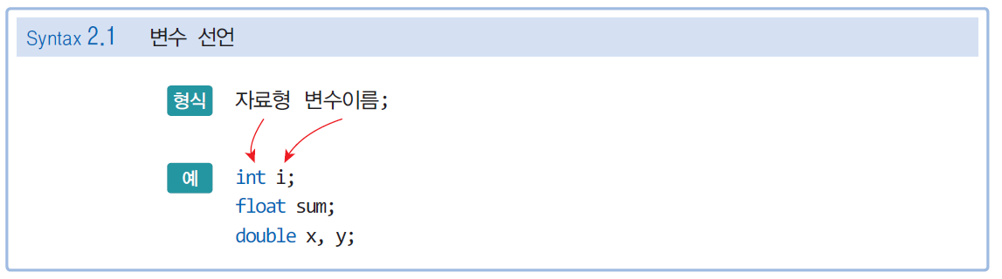
변수 선언

Slide 33
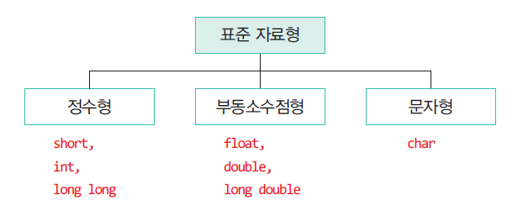
자료형
자료형(data type): 변수가 저장할 데이터가 정수인지 실수인지, 아니면 또 다른 어떤 데이터인지를 지정하는 것

Slide 34
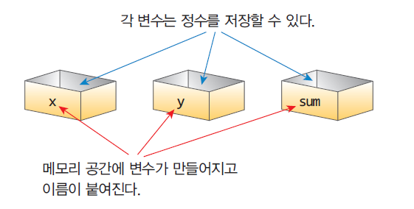
변수 선언
int x; // 첫번째 정수를 저장하는 변수
int y; // 두번째 정수를 저장하는 변수
int sum; // 두 정수의 합을 저장하는 변수

Slide 35
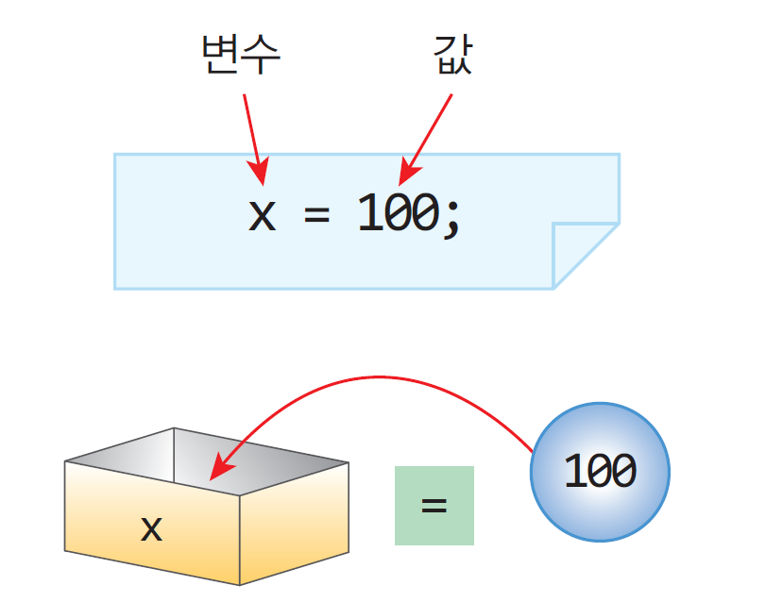
대입 연산
변수에 값을 저장하는 연산
할당 연산이라고도 한다.

Slide 36
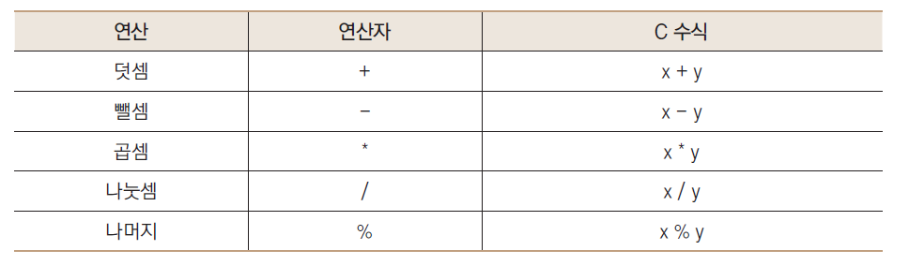
산술 연산

Slide 37
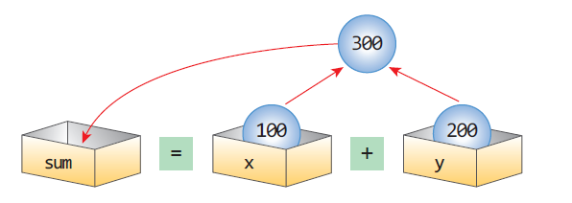
산술 연산
sum = x + y;

Slide 38
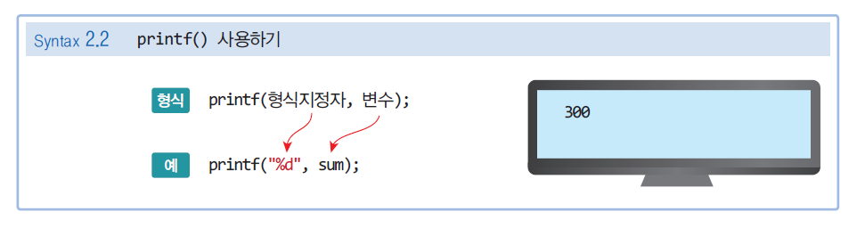
printf()

Slide 39
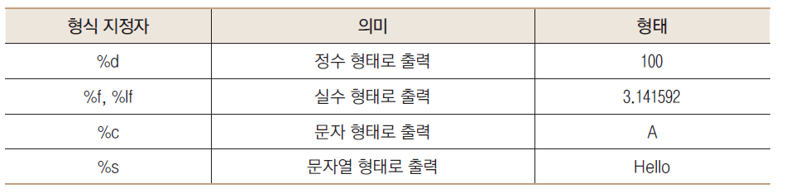
printf()의 형식

Slide 40
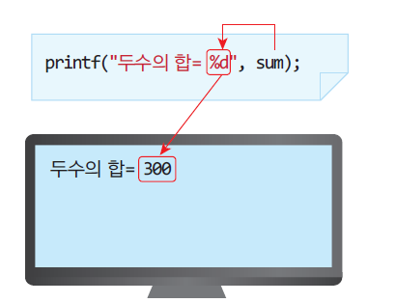
printf()의 출력 과정

Slide 41
복습
/* 두 개의 숫자의 합을 계산하는 프로그램 */
#include <stdio.h>
int main(void)
{
int x; // 첫 번째 정수를 저장할 변수
int y; // 두 번째 정수를 저장할 변수
int sum; // 두 정수의 합을 저장하는 변수
x = 100;
y = 200;
sum = x + y;
printf("두수의 합 = %d \n", sum);
return 0;
}

Slide 42
덧셈 프로그램 #2
사용자로부터 입력을 받아보자.

Slide 43
// 사용자로부터 입력받은 정수 2개의 합을 계산하여 출력
// 비주얼 스튜디오 사용자라면 다음 문장이 필요하다.
#define _CRT_SECURE_NO_WARNINGS
#include <stdio.h>
int main(void)
{
int x; // 첫 번째 정수를 저장할 변수
int y; // 두 번째 정수를 저장할 변수
int sum; // 2개의 정수의 합을 저장할 변수
printf("첫 번째 숫자를 입력하시오:"); // 입력 안내 메시지 출력
scanf("%d", &x); // 하나의 정수를 받아서 x에 저장
printf("두 번째 숫자를 입력하시오:"); // 입력 안내 메시지 출력
scanf("%d", &y); // 하나의 정수를 받아서 x에 저장
sum = x + y; // 변수 2개를 더한다.
printf("두수의 합= %d \n", sum); // sum의 값을 10진수 형태로 출력
return 0; // 0을 외부로 반환
}

Slide 44
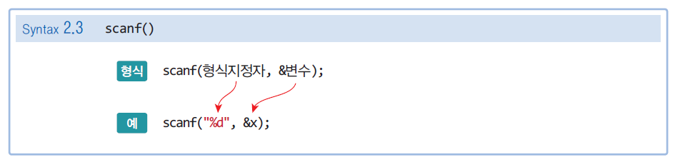
scanf()

Slide 45
scanf()에서 사용되는 형식 지정자
printf() 함수와 유사
형식 지정자 | 의미 | 형태
%d | 정수 | 100
%f | 실수(float) | 3.14
%lf | 실수(double) | 3.141592
%c | 문자 | A
%s | 문자열 | Hello World!

Slide 46
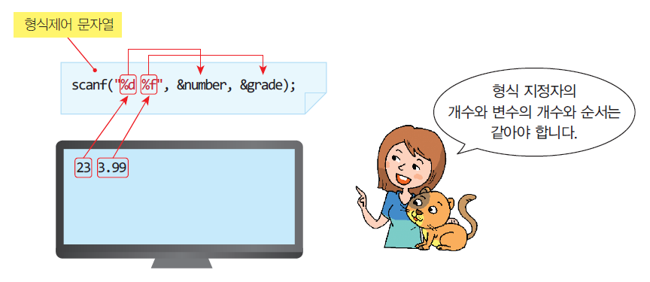
scanf()

Slide 47
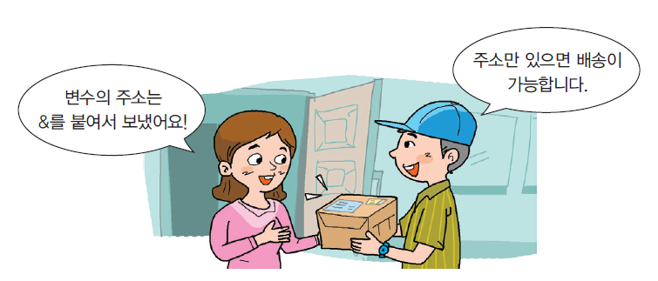
&의 의미
& 연산자: 변수의 주소를 계산하는 연산자
변수에 값을 저장하려면 변수의 주소가 필요

Slide 48
실수 입력
float ratio = 0.0;
scanf("%f", &ratio);
double scale = 0.0;
scanf("%lf", &scale);
주의!!!

Slide 49
비주얼 스튜디오 2019에서의 scanf() 함수 오류

Slide 50
비주얼 스튜디오 2019에서의 scanf() 함수 오류
scanf()는 안전하지 않으니, scanf_s()를 대신 사용하라는 오류
scanf_s()와 같이 기존의 함수에 _s를 붙이는 안전한 함수들은 2011년도 발표된 C11의 선택적인 표준(Annex K)
하지만 선택적인 표준이기 때문에 비주얼 스튜디오를 제외하고는 gcc를 비롯한 다른 컴파일러에서는 아직도 활발히 도입되지 않고 있다(현장 적용 보고서에서는 ‘그다지 유익하지 않은’ 것으로 평가했다. 다음 표준에서 삭제할 것이 권고되었다)
결론: 소스 코드의 맨 첫 부분에 _CRT_SECURE_NO_WARNINGS를 정의하고 기존의 함수들을 그대로 사용

Slide 51
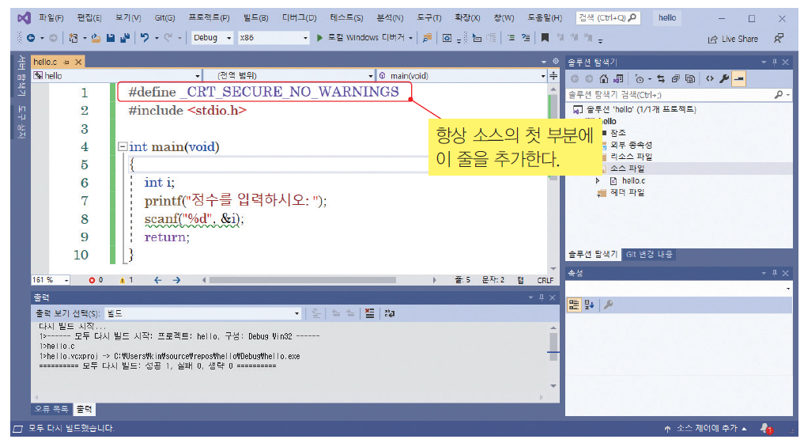
비주얼 스튜디오 2019에서의 scanf() 함수 오류

Slide 52
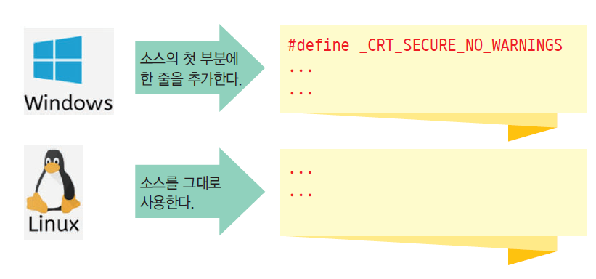
비주얼 스튜디오 2019에서의 scanf() 함수 오류

Slide 53
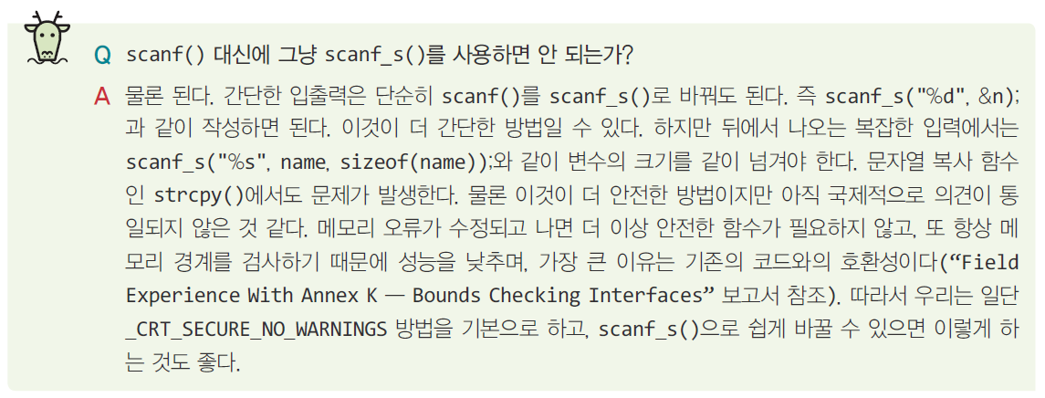
참고사항

Slide 54
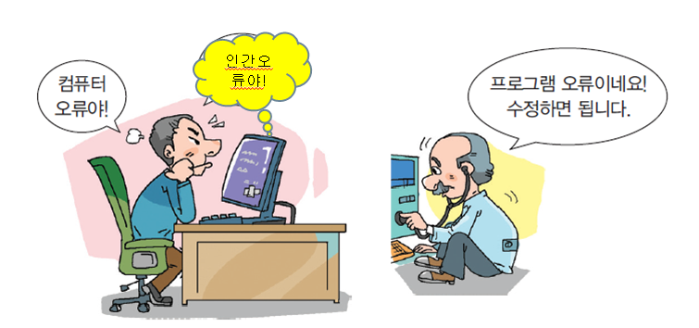
오류의 종류
에러(error): 컴파일, 링크가 불가능한 심각한 오류
경고(warning): 컴파일, 링크는 가능하고 실행도 가능하나 잠재적인 문제를 일으킬 수 있는 경미한 오류

Slide 55
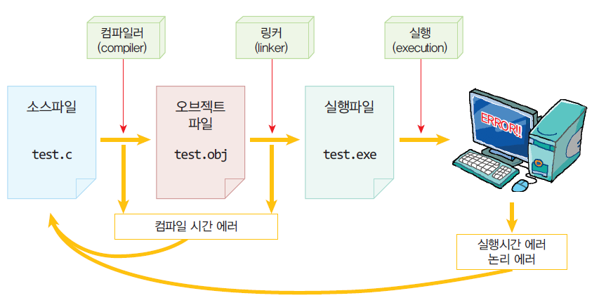
오류의 오류
컴파일 시간 오류: 대부분 문법적인 오류
실행 시간 오류: 실행되는 도중에 발생하는 오류
논리 오류: 논리적으로 잘못되어서 결과가 의도했던 대로 나오지 않는 것

Slide 56
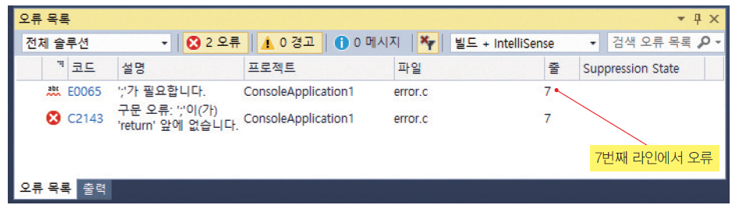
오류가 발생하는 프로그램
// 에러가 발생하는 프로그램
#include <stdio.h>
int main(void)
{
printf("Hello World!\n")
return 0;
}
문장의 끝에 세미콜론이 빠져있다.

Slide 57
오류가 발생하면?
다음을 유심히 보자.
에러가 발견된 파일의 이름
에러가 발견된 라인의 번호
발견된 에러의 내용(설명)

Slide 58
중간 점검
1. 오류를 심각성의 정도에 따라 분류하여 보자.
2. 작성된 프로그램이 C언어의 문법을 지키지 않았으면 어떤 오류에 속하는가?

Slide 59
Lab: 4칙 연산
사용자로부터 2개의 정수를 받아서 +, -, *, / 연산을 하여서 화면에 출력하는 프로그램을 작성해보자.

Slide 60
Lab: 4칙 연산
#define _CRT_SECURE_NO_WARNINGS
#include <stdio.h>
int main(void)
{
int x;// 첫 번째 정수를 저장할 변수
int y;// 두 번째 정수를 저장할 변수
int result;// 연산의 결과를 저장할 변수
printf("첫 번째 숫자를 입력하시오:");// 입력 안내 메시지 출력
scanf("%d", &x);// 하나의 정수를 받아서 x에 저장
printf("두 번째 숫자를 입력하시오:");// 입력 안내 메시지 출력
scanf("%d", &y);// 하나의 정수를 받아서 y에 저장

Slide 61
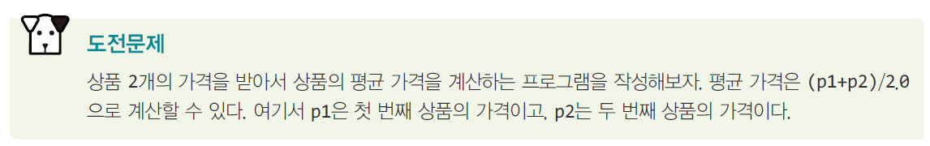
Lab: 4칙 연산
result = x + y;// 덧셈
printf("두수의 합= %d \n", result);
result = x - y;// 뺄셈
printf("두수의 차= %d \n", result);
result = x * y;// 곱셈
printf("두수의 곱= %d \n", result);
result = x / y;// 나눗셈
printf("두수의 몫= %d \n", result);
return 0;
}

Slide 62
Mini Project 여행 비용 계산
총 여행 비용 = 항공권 가격 + (호텔 1박 가격 + 하루 용돈) * 숙박일수

Slide 63
Mini Project: 여행 비용 계산
#include <stdio.h>
int main(void)
{
int sum; // 총액을 저장하는 변수
int price; // 각 항목의 가격을 저장하는 변수
int nights; // 몇 박인지를 저장하는 변수
sum = 0; // 0으로 초기화한다.
printf("여행은 몇박인가요?: ");
scanf("%d", &nights);
printf("항공권 가격: ");
scanf("%d", &price);
sum = sum + price;
printf("호텔 1박 가격: ");
scanf("%d", &price);
sum = sum + days*price;

Slide 64
Lab: 여행 비용 계산
printf("하루에 필요한 용돈: ");
scanf("%d", &price);
sum = sum + nights*price;
printf("===============================\n");
printf("총 여행 비용: %d \n", sum);
printf("===============================\n");
return 0;
}

Slide 65
Q & A

